Slide 1

Congresso REHA Ticino Patologia cronica e traumatica dell’anca e del ginocchio
Approccio mini-invasivo nella protesi dell’anca: reale necessità o mito chirurgico?
Dr.med. Paolo Gaffurini
30 aprile 2026

Slide 2



Slide 3
Mi domando?
Il mini-invasivo è evoluzione reale o narrativa
rispetto all’accesso posterolaterale?
E’ un’evidenza oppure percezione?
Ruolo delle industrie?

Slide 4
Accesso anteriore nella protesi totale d’anca

Slide 5
Vantaggi precoci
Recupero più rapido
Riduzione degenza
Soddisfazione precoce
Higgins BT et al., 2015 — DOI:10.1016/j.arth.2014.10.020
Miller LE et al., 2018 — DOI:10.1016/j.arth.2017.11.011
Ang JJM 2023; Wang Z 2024 (meta-analyses)

Slide 6
Limiti
Nessun vantaggio a lungo termine
Sopravvivenza impianto sovrapponibile
Petis S et al., 2015 — DOI:10.1007/s11999-014-4073-3
Sheth D et al., 2015 — DOI:10.1302/0301-620X.97B1.34687
Ramadanov N et al., 2021 — network meta-analysis
Acuña AJ 2022; Zhang Y 2023; Ramadanov N 2021

Slide 7
Curva di apprendimento
Ripida (50–100 casi)
Complicanze iniziali più elevate
Non è una tecnica plug-and-play
Nairn L et al., 2021 — DOI:10.1302/0301-620X
Peters RM et al., 2022 — DOI:10.2340/17453674.2022.4802
Data adapted from: Nairn 2021; Peters 2022; Burnham 2022; Stone 2018

Slide 8
Curva di apprendimento (complicanze)
Data adapted from: Nairn 2021; Peters 2022; Burnham 2022

Slide 9
Complicanze e rischi
Malposizionamento
Fratture intraoperatorie
Lesioni nervose
Hartford JM et al., 2016
Barnett SL et al., J Arthroplasty

Slide 10
Volume e outcome
Volume = qualità
Basso volume = maggiore variabilità
Ravi B et al., 2014 — DOI:10.1016/S0140-6736(14)60425-3
Katz JN et al., 2001 — DOI:10.1056/NEJM200110183451601

Slide 11
Contesto e diffusione
Espansione dell’accesso anteriore negli ultimi anni
Innovazione tecnica reale
Supporto di sistema: formazione, tecnologia, comunicazione
Diffusione più rapida dell’evidenza
Rietbergen L et al., 2024 — J Arthroplasty

Slide 12
Costruzione della domanda
Innovazione → standardizzazione → diffusione
Semplificazione: “meno invasivo = migliore”
Aumento della richiesta dei pazienti
Indicazioni talvolta estese

Slide 13
Messaggio centrale
Tecnica valida
Non universalmente superiore
Dipendente da esperienza e volume
Rischio se adottata senza curva di apprendimento

Slide 14
Accesso posterolaterale
Affidabile
Riproducibile
Eccellente in mani esperte

Slide 15
Outcome: precoce vs lungo termine
Data adapted from: Higgins 2015; Miller 2018; Wang 2024

Slide 16
Aspetto | Accesso anteriore | Accesso posterolaterale
Recupero precoce | Spesso migliore nelle prime settimane | Leggermente più lento inizialmente
Dolore precoce | Tendenzialmente minore | Variabile
Degenza | Talvolta più breve | Simile con protocolli fast-track
Tempo operatorio | Spesso più lungo | Spesso più breve/riproducibile
Curva di apprendimento | Più ripida | Più consolidata
Complicanze specifiche | LFCN, fratture intraoperatorie, malposizionamento in curva | Lussazione storicamente più discussa, ridotta con repair capsulare
Outcome a medio-lungo termine | Non superiore | Sovrapponibile
Sopravvivenza impianto | Non superiore | Sovrapponibile

Slide 17
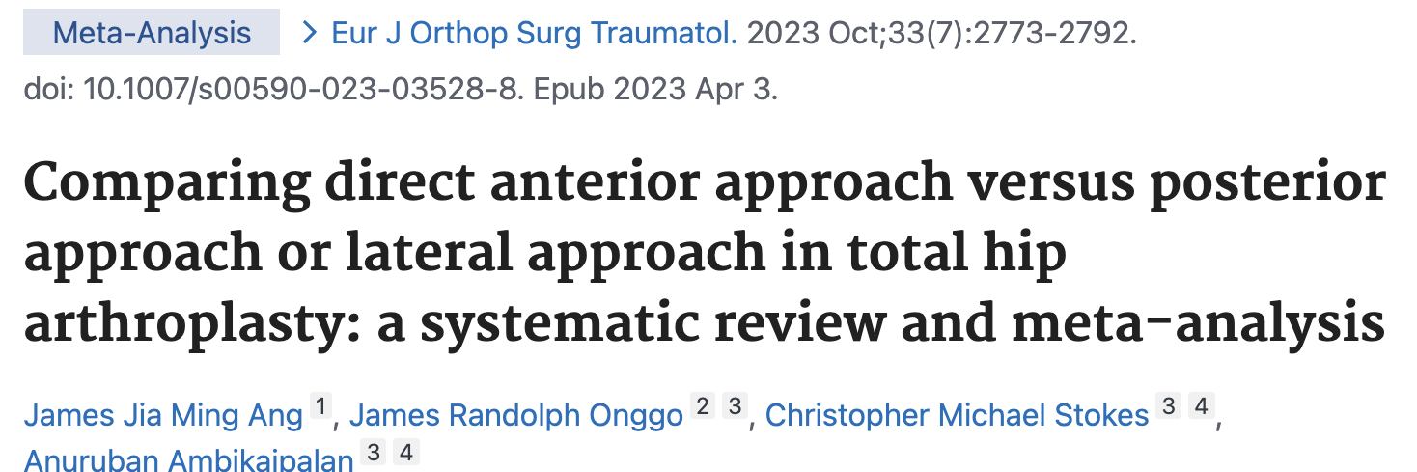
L’accesso anteriore ha vantaggi reali, ma prevalentemente precoci. Le meta-analisi recenti mostrano recupero funzionale più rapido, meno dolore postoperatorio e talvolta minore perdita ematica o degenza, ma con tempo operatorio più lungo e senza chiara superiorità a medio-lungo termine.

Slide 18
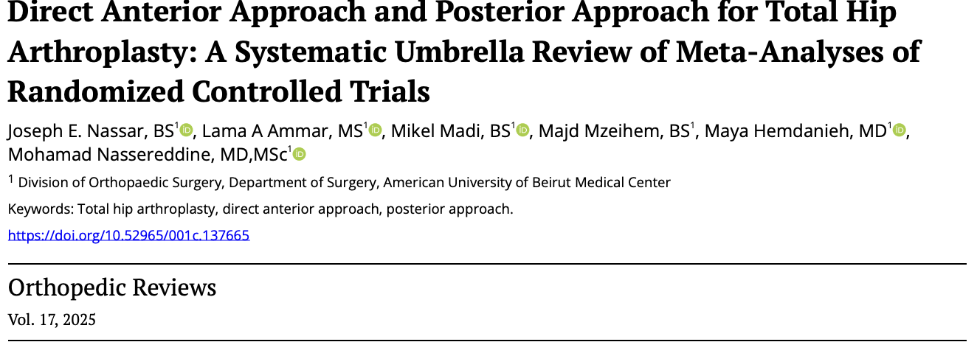
Il posterolaterale resta un accesso eccellente in mani esperte. È riproducibile, offre ottima esposizione, è versatile anche nei casi complessi e, con adeguata riparazione capsulo-tendinea, ha ridotto molto il problema storico della lussazione. La letteratura non dimostra che l’anteriore sia superiore come outcome finale o sopravvivenza dell’impianto.

Slide 19
La vera differenza è nel timing del beneficio. L’anteriore può dare un vantaggio nelle prime 2–6 settimane; dopo 3–12 mesi le differenze tendono a ridursi o scomparire. Una umbrella review recente su meta-analisi di RCT riporta miglior funzione precoce e degenza più breve con DAA, ma nessuna differenza significativa a 6–12 mesi.

Slide 20
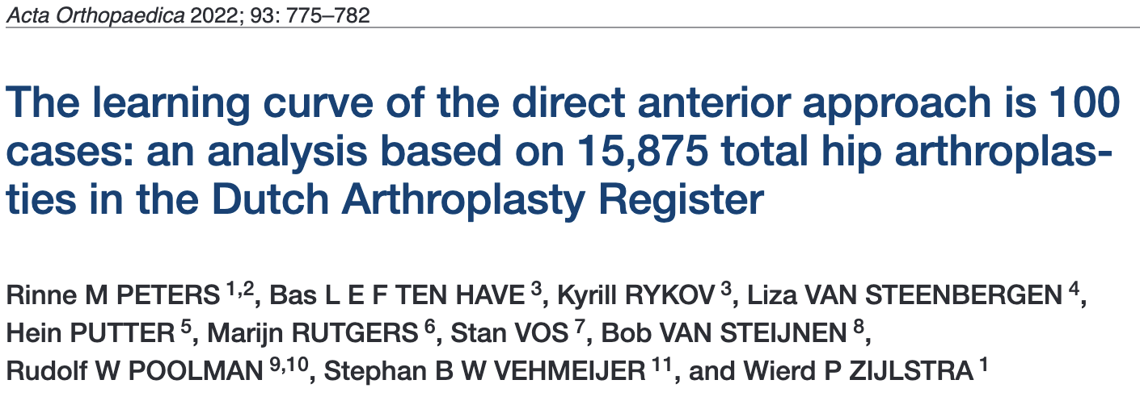
La curva di apprendimento è il punto debole del DAA. Uno studio del registro olandese su 15.875 THA ha trovato un rischio di revisione aumentato del 64% nei primi 50 casi per chirurgo; il plateau si raggiunge circa dopo 100 casi. Questo dato è molto forte per sostenere che il DAA è “per molti, ma non per tutti”, soprattutto non per chirurghi senza casistica adeguata

Slide 21
Categoria | Autore (anno) | Tipo di studio | Rivista (Q1) | Messaggio principale
Meta-analisi / outcome | Ang JJM (2023) | Systematic review | Q1 | Vantaggi precoci DAA, nessuna differenza a lungo termine
 | Wang Z (2024) | Meta-analysis | Q1 | Recupero precoce migliore, outcome equivalenti
 | Ramadanov N (2021) | Network meta-analysis | Q1 | Nessun approccio chiaramente superiore
Curva di apprendimento | Nairn L (2021) | Systematic review | Q1 | Curva ripida, complicanze iniziali ↑
 | Peters RM (2022) | Registry study | Q1 | ↑ revisione primi 50 casi, plateau ~100
 | Stone AH (2018) | Studio ad alto volume | Q1 | Risultati migliorano con esperienza
Complicanze | Hartford JM | Studio clinico | Journal of Bone and Joint Surgery | ↑ fratture intraoperatorie DAA
 | Barnett SL | Studio clinico | Journal of Arthroplasty | Profilo complicanze specifico DAA
 | McMullen JR (2023) | Review | Q1 | Complicanze diverse, non inferiori
Volume–outcome | Ravi B (2014) | Studio osservazionale | The Lancet | Volume chirurgico correlato a outcome
 | Katz JN | Studio clinico | New England Journal of Medicine | Esperienza determinante
 | Okoroafor UC (2020) | Studio osservazionale | Q1 | Conferma relazione volume–risultati
Diffusione / sistema | Rietbergen L (2024) | Studio osservazionale | Journal of Arthroplasty | Aumento uso accesso anteriore
 | Khan N (2023) | Studio clinico | Bone & Joint Journal | Variabilità tra centri, ruolo formazione
 | Ioannidis JPA | Analisi concettuale | JAMA | Overuse e diffusione non sempre guidata da evidenza
 | Greenhalgh T | Review | Milbank Quarterly | Diffusione innovazione guidata da sistema
Innovazioni | Evans JT (2019) | Registry study | The Lancet | Miglioramento sopravvivenza impianti
 | Bennett D (2023) | Review | EFORT Open Reviews | Robotica ↑ precisione, outcome simili

Slide 22
Influenza dell’industria nella protesi d’anca

Slide 23
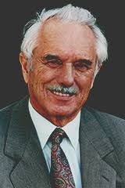
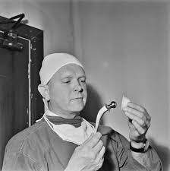

Slide 24
Messaggio chiave
Influenza indiretta ma significativa
Particolarmente rilevante nelle nuove generazioni
Basata su sistemi formativi e tecnologici

Slide 25
“La diffusione dell’accesso anteriore è stata favorita non solo da fattori clinici, ma anche da dinamiche di formazione, tecnologia e comunicazione.”
“Non si è diffusa solo una tecnica. Si è diffuso un modello, una moda.”
“Il problema non è l’innovazione. È quando la velocità di diffusione supera la velocità di apprendimento.”

Slide 26

VIA MONCUCCO 7, LUGANO

